Slide 1
Untersuchung zur klassifikation von menschlichen Herz- und Atemfrequenzmustern in Radarsignalen Wei Chen Institut für Kommunikationstechnik (IKT) Fachgebiet Nachrichtenübertragungssysteme Leibniz Universität Hannover Hannover, 16.04.2025

Slide 2
Themen
Motivation
Grundlagen FMCW Radar
Aufgaben und Zeitplan

Slide 3
Motivation
Die radar-gestützte Systeme werden in den Bereichen SmartHome und Medizin immer weiter angewendet:
Ob Personen sich in einem Zimmer befinden
Aktivitätszustände von Personen
Überwachung der Gesundheit von Patienten
…
Im Forschungsprojekt PRAD wird es untersucht, Personen in Brandfällen zu detektieren mit Radarsignalen

Slide 4
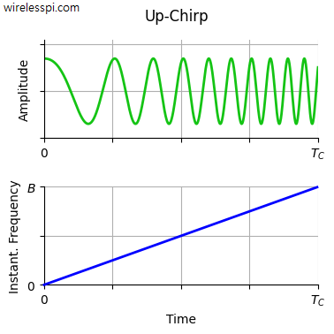
Grundlagen FMCW Radar
FMCW(Frequency-Modulated-Continuous-Wave)
Vorteile:
Bessere Abstandauflösung
Abstand und Geschwindigkeit gleichzeitig messen
Signalverarbeitung im Basisband
Abbildung 1. FMCW Chirp [1]

Slide 5
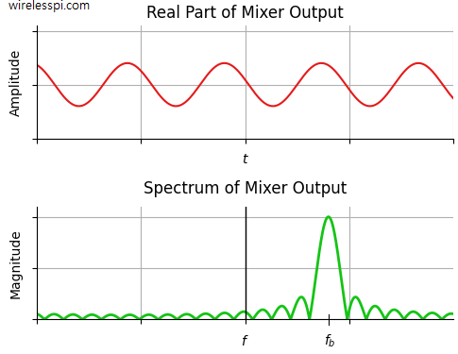
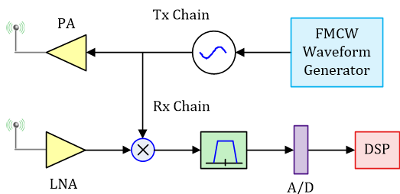

Grundlagen FMCW Radar
Das Messen von Abstand
$d=\frac{f_{b}T_{c}}{2B}$
Abbildung 2. Blockdiagramm von FMCW Radar [1]
Abbildung 3. Ergebnis nach Mixer [1]

Slide 6
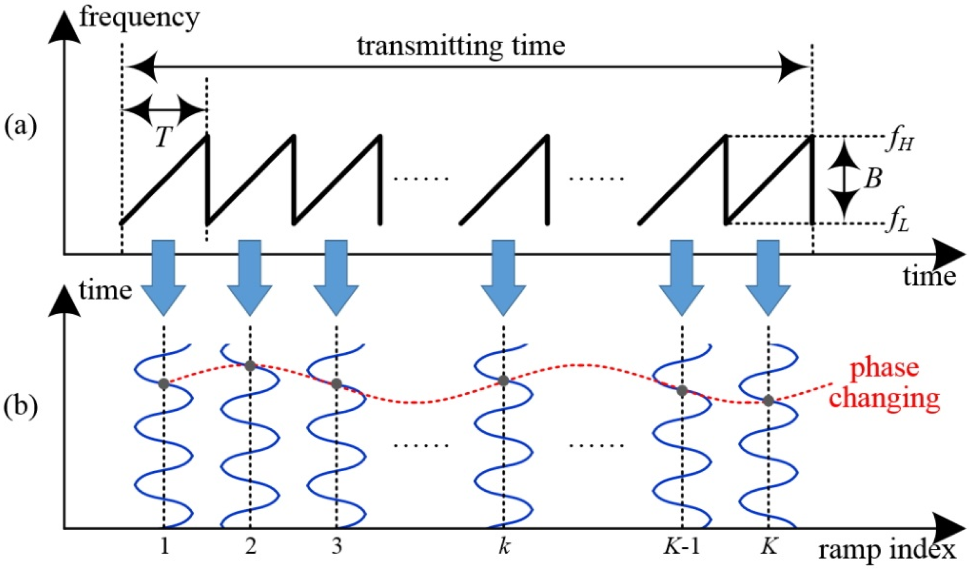
Grundlagen FMCW Radar
Das Messen von Geschwindigkeit
Abbildung 4. Entwicklung von Phase [2]

Slide 7
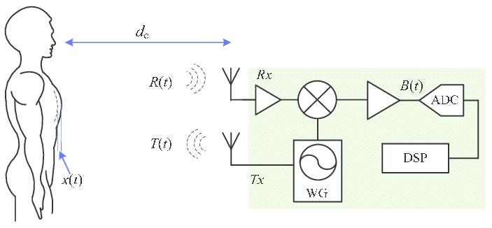

Grundlagen FMCW Radar
FMCW fließt menschlichen Körpern nicht durch
Bewegung von Brust anstatt Herz
$x\left(t\right)$ versteck sich in der Entwicklung von Phase
$x\left(t\right)=\frac{θλ}{4π}$
Abbildung 5. Allgemein Blockdiagramm fürs Messen [3]

Slide 8
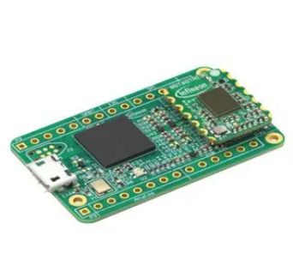
Grundlagen FMCW Radar
Radar Sensor: Infineon BGT60TR13C
Eigenschaften:
Bandbreite: 5.5 GHz
Abstandauflösung: 3cm
Abstandsgrenzung: 15m
Der Niedrigster Leistungsverbrauch: <5mW
Abbildung 6. Infineon BGT60TR13C [4]

Slide 9
Aufgaben und Zeitplan
Papers zur Erkennung von Herzschlag und Atemfrequenz in Radarsignalen zu recherchieren
Konzeption und Durchführung von Aufzeichnungen von Probanden unter unterschiedlichen Zuständen
Die Aufzeichnungen eindeutig zu Personen zuordnen
Dokumentationen und wissenschaftliche Arbeit zu schreiben

Slide 10
Aufgaben und Zeitplan
Tabelle 1. Zeitplan

Slide 11
Referenz
[1]: https://wirelesspi.com/fmcw-radar-part-1-ranging/
[2]: Eugin Hyun, Young-Seok Jin and Jong-Hun Lee; A Pedestrian Detection Scheme Using a Coherent Phase Difference Method Based on 2D Range-Doppler FMCW Radar
[3]: https://www.researchgate.net/figure/Simplified-block-diagram-of-CW-FMCW-radar-sensor-and-the-mechanism-of-noncontact-vital_fig1_305678432/
[4]: www.infineon.com/BGT60TR13C

